Slide 1


六安市长安小学
苏教版语文四年级下册第二组
人类的“老师”

Slide 2



六安市长安小学
人类的老师是谁？

Slide 3

六安市长安小学
感悟句子，体会作用
前后呼应
其实，自然界可以充当人类“老师”的生物何止鱼类一种。
自然界的种种生物真是人类的好“老师”啊！

Slide 4
学习3——6自然段
用自己喜欢的方式自学课文，找出课文中人类的“老师”，并用笔划出来。
这些实例中，哪些是详细介绍，哪些是简单例举？

Slide 5
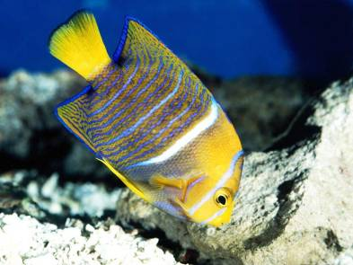
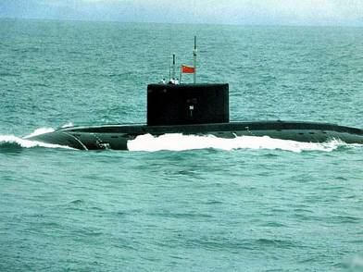
六安市长安小学
人类的“老师”
鱼儿——潜水艇

Slide 6
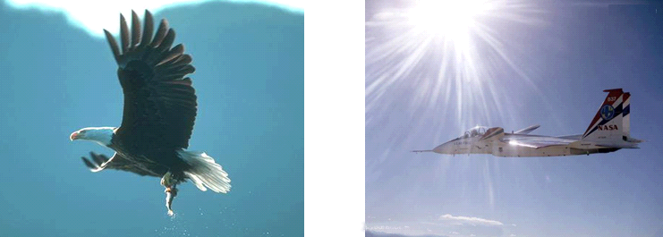
人类的“老师”
鸟儿——飞机

Slide 7
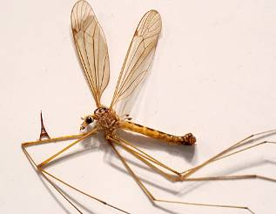
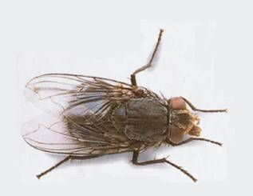
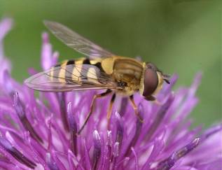
六安市长安小学
人类的“老师”
苍蝇、蚊子、蜜蜂等——新式飞机

Slide 8
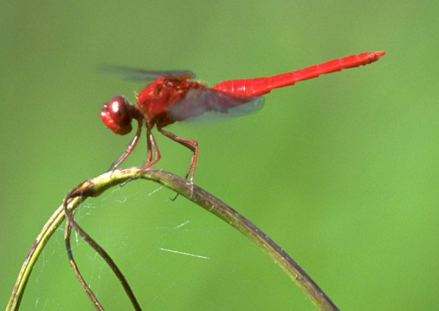
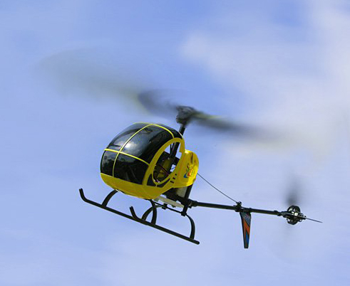
六安市长安小学
人类的“老师”
蜻蜓——防震飞机

Slide 9
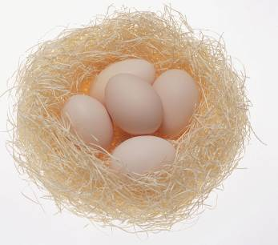
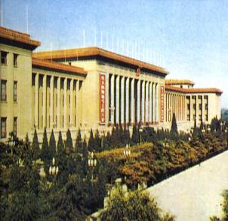
人类的“老师”
鸡蛋——“薄壳结构”建筑

Slide 10
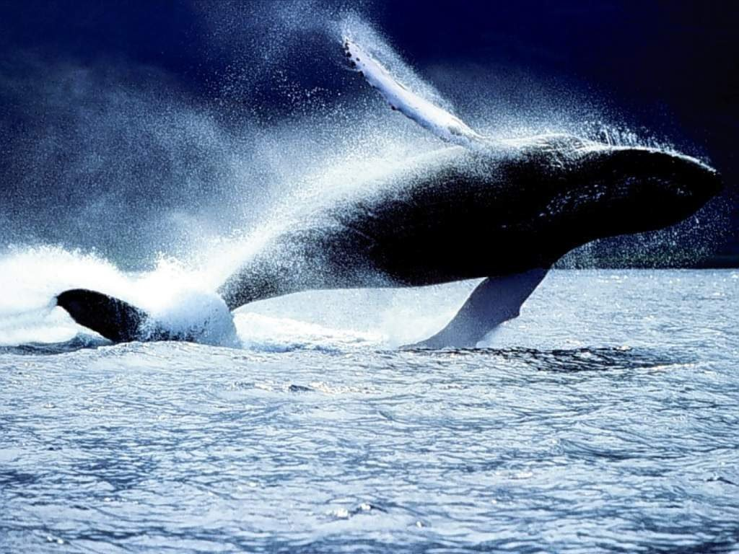
六安市长安小学
人类的“老师”
鲸——航行速度快的轮船

Slide 11
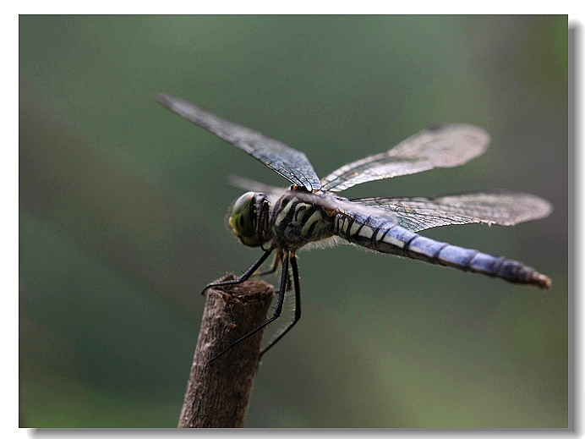
六安市长安小学
要是早知道这一点，科学家可以少花多少精力呀！
返

Slide 12
1.填空。
人类的老师 | 怎样学习 | 学习结果
1.
2.
3.
4.
继续

Slide 13
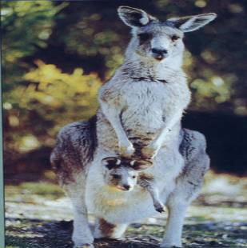
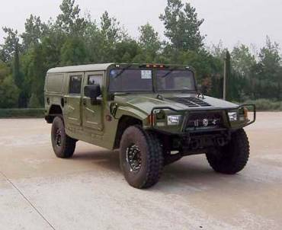
返
袋鼠——越野汽车

Slide 14
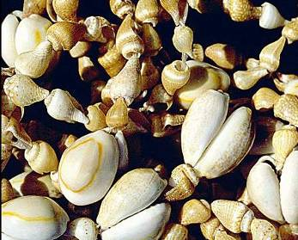
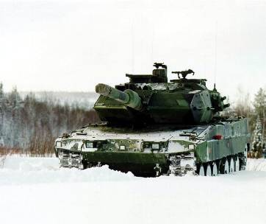
六安市长安小学
贝壳——坦克
返

Slide 15
蜻蜓——防震飞机
返

Slide 16
鲸——航行速度快的轮船
返

Slide 17
你知道吗？
1.科学家研究蝙蝠夜间飞行的 原理，制成了雷达。
2.人类研究了萤火虫，发明了高效的冷光源。

Slide 18
3.蝴蝶翅不仅使我们懂得了迷彩服的价值，还为装潢材料谱写了新篇。
4.人们在苍蝇蝇眼的启示下，制成了一次可拍1329张高清晰照片的蝇眼照相机。
5.航空专家从跳蚤身上得到启示，成功制造出几乎能垂直起跳的鹞式飞机。

Slide 19
你们能用“因为…所以…”来
说说这句话的意思吗？
薄薄的鸡蛋壳之所以能承受这么大的压力，是因为它能够把受到的压力均匀地分散到蛋壳的各个部分 。
返

Slide 20
2.你能选用下面的句式把收集到的资料补充完整吗？
（1）“因为……所以……是人类的老师。”
（2）“科学家从____得到启示，发明了____”，或者 “ 人们模仿____造出了____。”

Slide 21

奇思妙想
平时你一定观察过许多动物，从它们身上有没有受到些启发？请在小组里交流一下，写出来和大家分享好吗？

